Slide 1
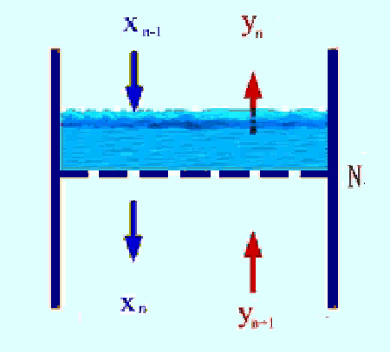
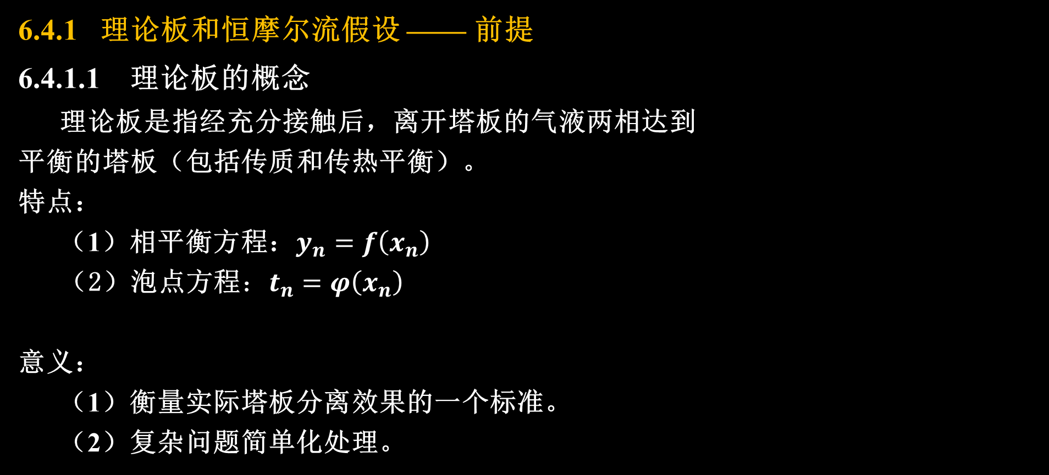
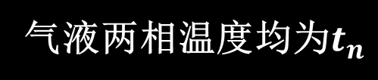
6.4 双组分连续精馏塔的设计型计算
6.4.1 理论板和恒摩尔流假设 —— 前提
6.4.1.1 理论板的概念
理论板是指经充分接触后，离开塔板的气液两相达到
平衡的塔板（包括传质和传热平衡）。
特点：
（1）相平衡方程：$y_{n}=f\left(x_{n}\right)$
（2）泡点方程$：t_{n}=φ\left(x_{n}\right)$
意义：
（1）衡量实际塔板分离效果的一个标准。
（2）复杂问题简单化处理。
气液两相温度均为$t_{n}$

Slide 2
6.4 双组分连续精馏塔的设计型计算
6.4.1.2 恒摩尔流假设
1.基本内容：
对于一层没有从外界引入、也没有向外界输出物料的
塔板，进入和离开该板的气液两相摩尔流量保持不变。
2. 假设成立的前提条件：
（1）两组分的摩尔相变焓相等。
（2）气液两相接触时，因两相温度不同而交换的显热
可忽略不计。
（3）塔设备保温良好，热损失可忽略不计。
板上进行的相际传质过程为等摩尔反向扩散。
恒摩尔流假设的表达式

Slide 3

6.4 双组分连续精馏塔的设计型计算
（1）恒摩尔汽化
精馏段内，每层塔板上升的蒸气摩尔流量$V$相等。
$V_{1}=V_{2}=⋯⋯V=const$
提馏段内，每层塔板上升的蒸汽摩尔流量$V^{′}$相等。
$V_{1}^{′}=V_{2}^{′}=⋯⋯V^{′}=const$
（2）恒摩尔溢流
精馏段内，每层塔板下降的液体摩尔流量$L$相等。
$L_{1}=L_{2}=⋯⋯L=const$
提馏段内，每层塔板下降的液体摩尔流量$L^{′}$相等。
$L_{1}^{′}=L_{2}^{′}=⋯⋯L^{′}=const$
注意：
① 下标1、2、…表示每段自上而下的塔板序号。
② 在没有进料和出料的塔段适用。

Slide 4
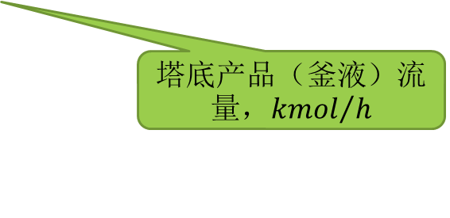

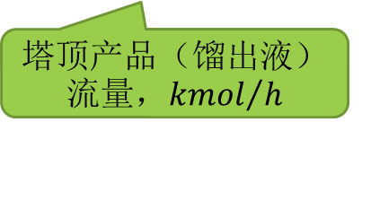
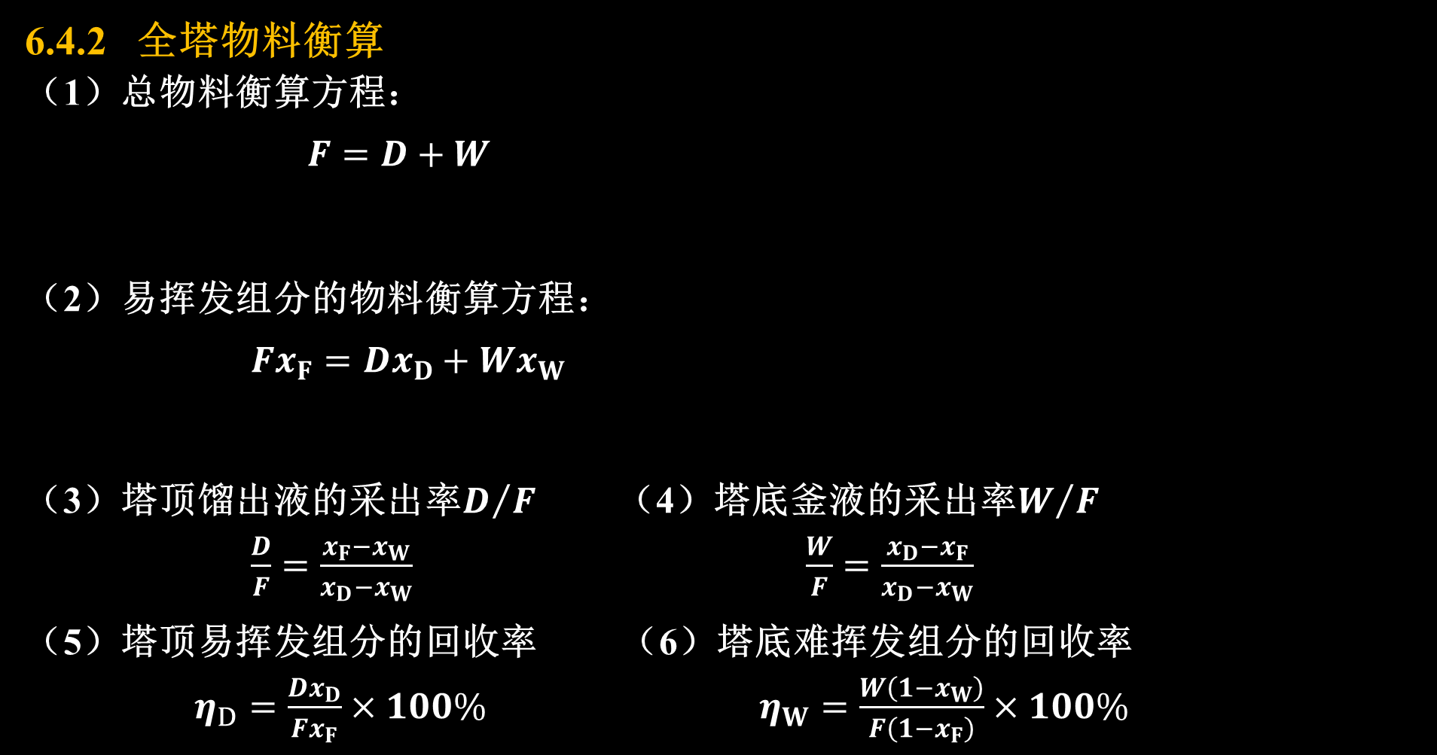
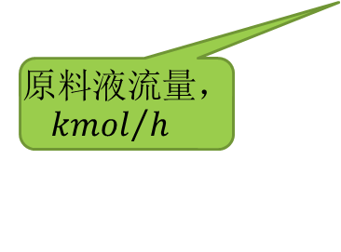
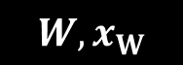
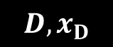
6.4 双组分连续精馏塔的设计型计算
6.4.2 全塔物料衡算
（1）总物料衡算方程：
$F=D+W$
（2）易挥发组分的物料衡算方程：
$Fx_{F}=Dx_{D}+Wx_{W}$
（3）塔顶馏出液的采出率$D/F$ （4）塔底釜液的采出率$W/F$
$\frac{D}{F}=\frac{x_{F}−x_{W}}{x_{D}−x_{W}}$ $\frac{W}{F}=\frac{x_{D}−x_{F}}{x_{D}−x_{W}}$
（5）塔顶易挥发组分的回收率 （6）塔底难挥发组分的回收率
$η_{D}=\frac{Dx_{D}}{Fx_{F}}×100\%$ $η_{W}=\frac{W\left(1−x_{W}\right)}{F\left(1−x_{F}\right)}×100\%$
$$D,x_{D}$$
原料液流量，${kmol}/h$
塔顶产品（馏出液）流量，${kmol}/h$
塔底产品（釜液）流量，${kmol}/h$
$$F,x_{F}$$
原料液组成（摩尔分数）
塔顶产品组成（摩尔分数）
塔底产品组成（摩尔分数）
$$W,x_{W}$$

Slide 5

6.4 双组分连续精馏塔的设计型计算
【例6-1】在一连续操作的精馏塔中，某混合液流量为$5000{kg}/h$，其中轻组分含量为0.3（摩尔分数，下同），要求馏出液轻组分回收率为0.88，釜液中轻组分含量不高于0.05，试求塔顶馏出液的摩尔流量和摩尔分数。已知$M_{A}=114{kg}/{kmol}，M_{B}=128{kg}/{kmol}。$
（$W=29.1{kmol}/h；D=11.31{kmol}/h$；$x_{D}=0.943$）

Slide 6
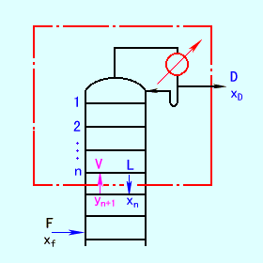
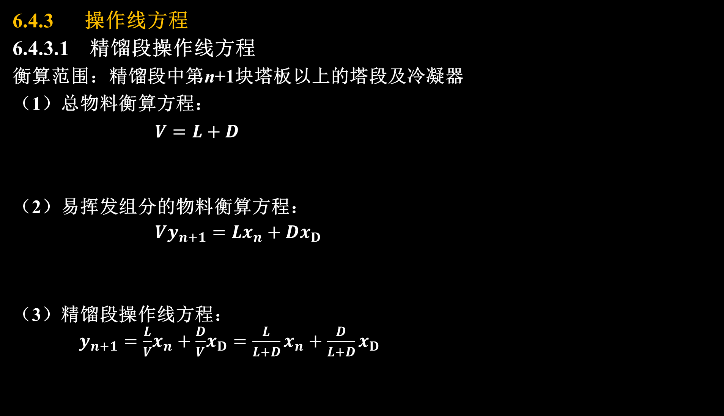
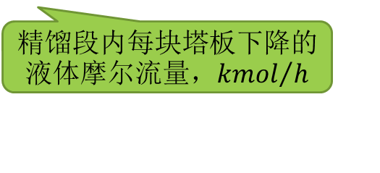
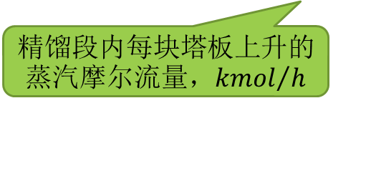
6.4 双组分连续精馏塔的设计型计算
6.4.3 操作线方程
6.4.3.1 精馏段操作线方程
衡算范围：精馏段中第n+1块塔板以上的塔段及冷凝器
（1）总物料衡算方程：
$V=L+D$
（2）易挥发组分的物料衡算方程：
$Vy_{n+1}=Lx_{n}+Dx_{D}$
（3）精馏段操作线方程：
$y_{n+1}=\frac{L}{V}x_{n}+\frac{D}{V}x_{D}=\frac{L}{L+D}x_{n}+\frac{D}{L+D}x_{D}$
精馏段内每块塔板上升的蒸汽摩尔流量，${kmol}/h$
精馏段内每块塔板下降的液体摩尔流量，${kmol}/h$
从精馏段第n+1板上升的蒸汽组成（摩尔分数）
从精馏段第n板下降的液体组成（摩尔分数）

Slide 7
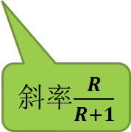
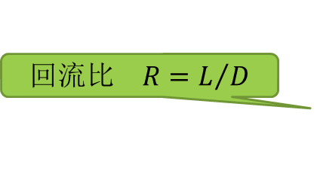








6.4 双组分连续精馏塔的设计型计算
$y_{n+1}=\frac{R}{R+1}x_{n}+\frac{1}{R+1}x_{D}$
分析：
① 因 $L=const$，$V=const$。定态操作时，$R=const$。
精馏段操作线为直线。
② 当 $x_{n}=x_{D} 时，y_{n+1}=x_{D}$，即图中的$a\left(x_{D}，x_{D}\right)$点。
精馏段操作线为过$a$点的直线。
③ 精馏段操作线 $ac$，斜率为 $\frac{R}{R+1}，$截距为 $\frac{x_{D}}{R+1}$。
④ 精馏段操作线是由代表精馏段内任意两塔板间气、液两相组成的点$\left(x_{n}，y_{n+1}\right)$组成的。
⑤ 精馏段的作用是完成上升蒸汽轻组分的精制。
回流比 $R=L/D$
精馏段操作线方程
$$a$$
$$y$$
斜率$\frac{R}{R+1}$
$$c$$
$$0$$
$$x$$
$$x_{D}$$
$$1.0$$

Slide 8
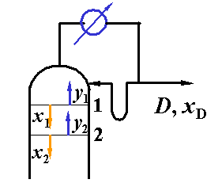
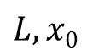

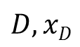
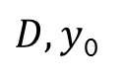
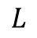
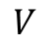
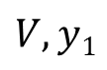
6.4 双组分连续精馏塔的设计型计算
全凝器
（4）全凝器：
塔顶的蒸汽在冷凝器中全部冷凝为饱和液体，冷凝
液在泡点温度下部分回流入塔。
特点：$y_{1}=x_{D}$
（5）分凝器：
塔顶的蒸汽在冷凝器中部分冷凝为饱和液体。
分凝器相当于一块理论板，该板可看作精馏段的第0块
理论板。
特点：$y_{0}=x_{D}$
$y_{0}=f\left(x_{0}\right)$ -- 相平衡方程
$$V$$
$$L$$
$D,y$₀
分凝器
$$V,y1$$
全凝器
$$D, xD$$
$$L,x0$$

Slide 9
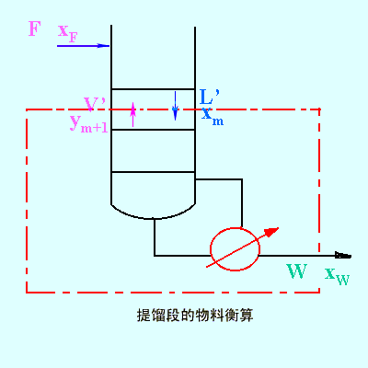
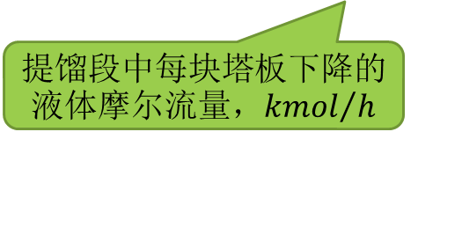
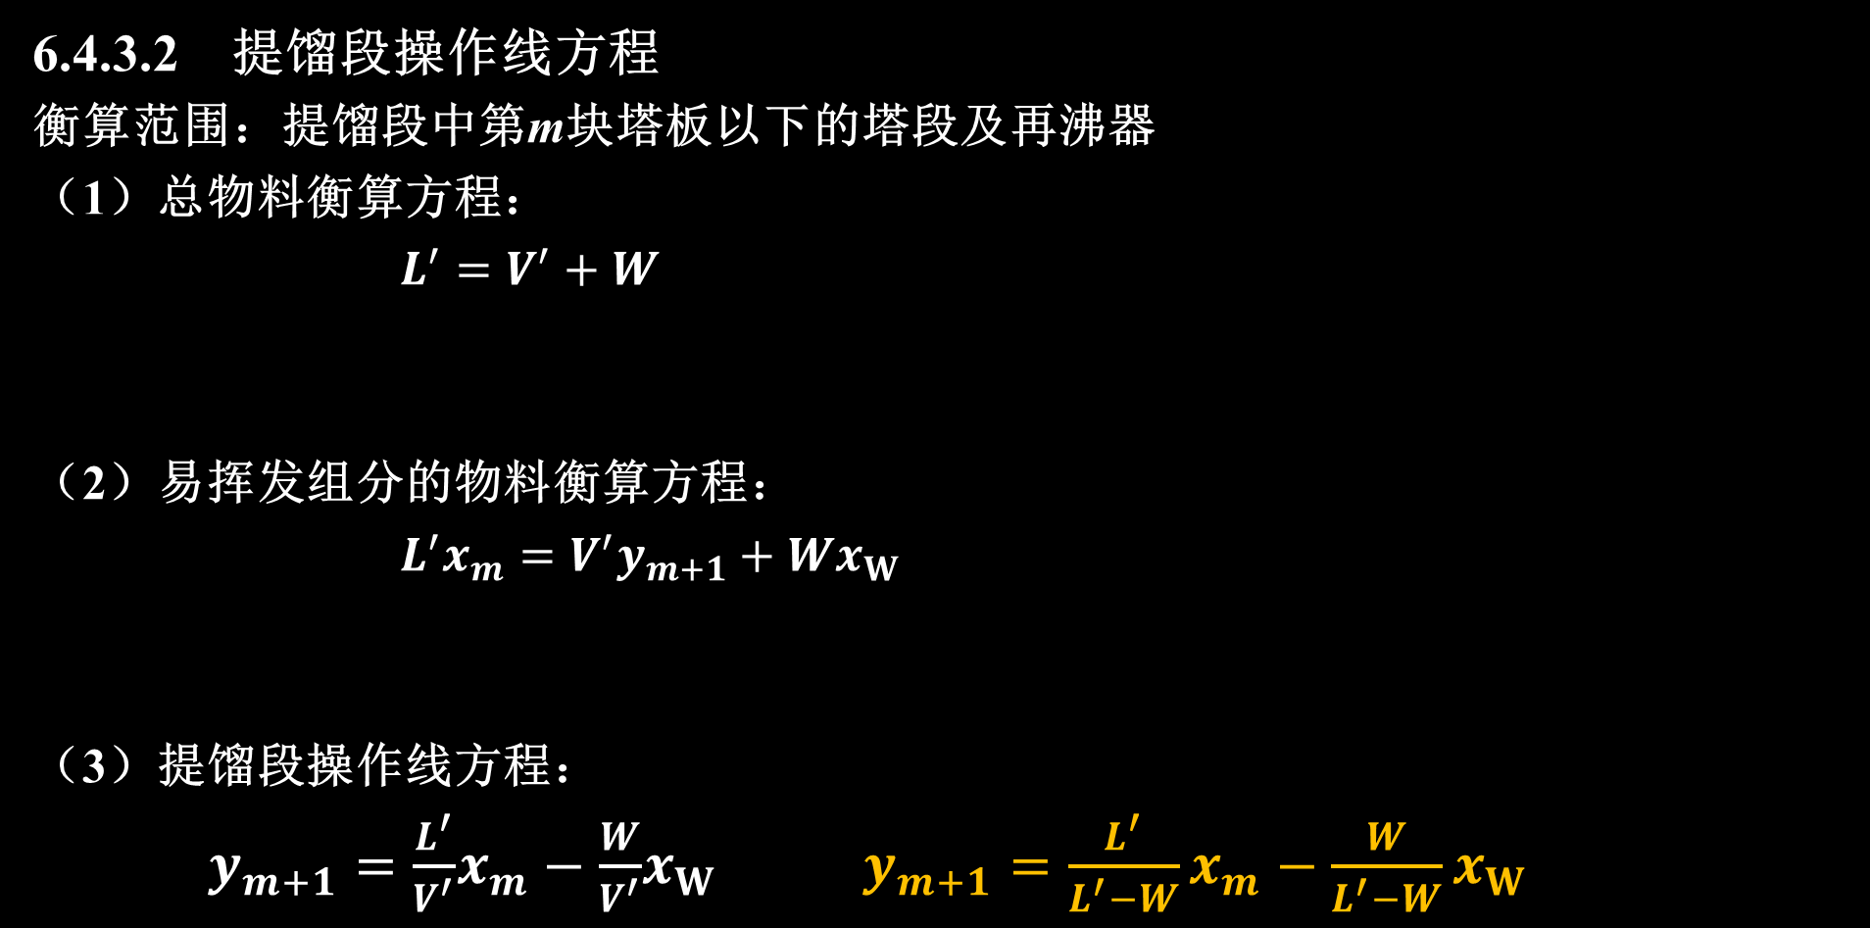
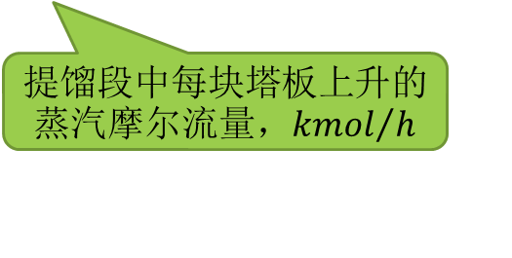
6.4 双组分连续精馏塔的设计型计算
6.4.3.2 提馏段操作线方程
衡算范围：提馏段中第m块塔板以下的塔段及再沸器
（1）总物料衡算方程：
$L^{′}=V^{′}+W$
（2）易挥发组分的物料衡算方程：
$L^{′}x_{m}=V^{′}y_{m+1}+Wx_{W}$
（3）提馏段操作线方程：
$y_{m+1}=\frac{L^{′}}{V^{′}}x_{m}−\frac{W}{V^{′}}x_{W}$ $y_{m+1}=\frac{L^{′}}{L^{′}−W}x_{m}−\frac{W}{L^{′}−W}x_{W}$
提馏段中每块塔板下降的液体摩尔流量，${kmol}/h$
提馏段中每块塔板上升的蒸汽摩尔流量，${kmol}/h$
从提馏段第m 块塔板下降液体组成（摩尔分数）
从提馏段第m+1块塔板上升的蒸汽组成（摩尔分数）
提馏段操作线方程

Slide 10


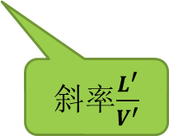






6.4 双组分连续精馏塔的设计型计算
分析：
① $L^{′}=const$，$V^{′}=const$。定态操作时，$W=const$。
提馏段操作线为直线。
② 当 $x_{m}=x_{W}$ 时，$y_{m+1}=x_{W}$，即图中的$b\left(x_{W}，x_{W}\right)$点。
提馏段操作线为过$b$点的直线。
③ 提馏段操作线 $bq$，斜率为 $\frac{L^{′}}{V^{′}}$，截距为 - $\frac{W}{V^{′}}x_{W}$。
④ 提馏段操作线是由代表提馏段内任意两塔板间气、
液两相组成的点$\left(x_{m}，y_{m+1}\right)$组成的。
（4）再沸器(间接蒸气加热）：离开再沸器的汽液两相平衡。
（5）直接蒸汽加热：若塔釜采用直接蒸汽加热，提馏段要通过物料衡算得到提馏段操作线方程。
$$a$$
$$q$$
$$y$$
斜率$\frac{L^{′}}{V^{′}}$
$$b$$
$$0$$
$$x_{W}$$
$$x$$
$$1.0$$

Slide 11
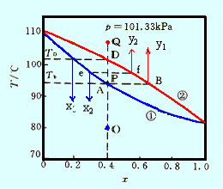
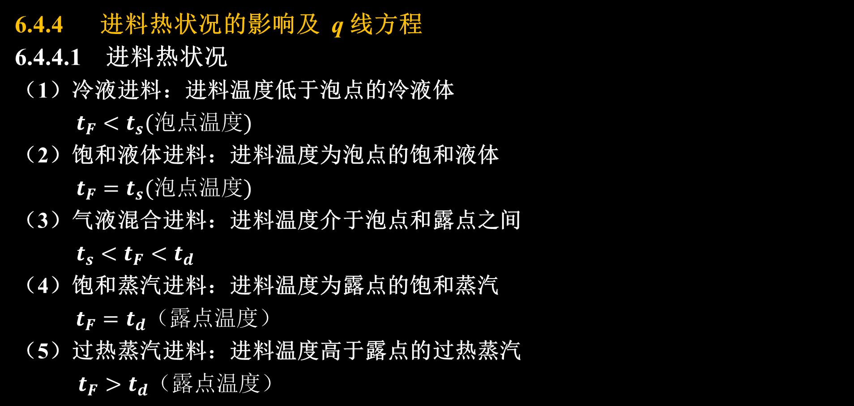
6.4 双组分连续精馏塔的设计型计算
6.4.4 进料热状况的影响及 q 线方程
6.4.4.1 进料热状况
（1）冷液进料：进料温度低于泡点的冷液体
$t_{F}<t_{s}(泡点温度)$
（2）饱和液体进料：进料温度为泡点的饱和液体
$t_{F}=t_{s}(泡点温度)$
（3）气液混合进料：进料温度介于泡点和露点之间
$t_{s}<t_{F}<t_{d}$
（4）饱和蒸汽进料：进料温度为露点的饱和蒸汽
$t_{F}=t_{d}（露点温度）$
（5）过热蒸汽进料：进料温度高于露点的过热蒸汽
$t_{F}>t_{d}（露点温度）$
需要定义进料热状态参数

Slide 12
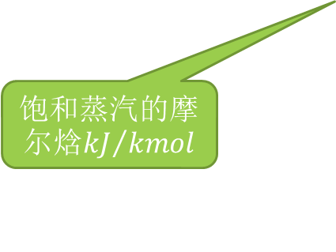

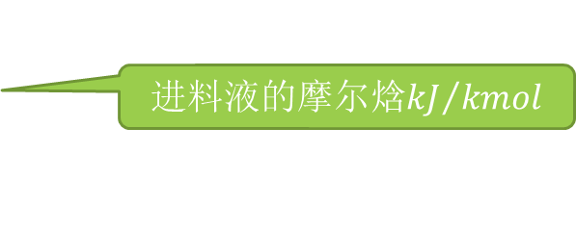

6.4 双组分连续精馏塔的设计型计算
6.4.4.2 进料热状况参数 q 值
（1）进料热状态参数q的定义
进料热状态参数是指每摩尔进料汽化为饱和蒸汽所需的热量除以原料的摩尔相变焓。
$进料热状态参数=\frac{（饱和蒸汽的摩尔焓值−进料液的摩尔焓值）}{（饱和蒸汽的摩尔焓值−饱和液体的摩尔焓值）}$
$q=\frac{H−h_{F}^{′}}{H−h}$
进料液的摩尔焓${kJ}/{kmol}$
饱和液体的摩尔焓${kJ}/{kmol}$
饱和蒸汽的摩尔焓${kJ}/{kmol}$

Slide 13

6.4 双组分连续精馏塔的设计型计算
讨论：
① 若进料温度为$t_{F}$，泡点温度为$t_{s}$，进料平均摩尔汽化潜热为$r_{m}$，进料液的平均比热容为$C_{Pm}$，则此时的$q=\frac{C_{Pm}\left(t_{s}−t_{F}\right)+r_{m}}{r_{m}}$
② 若进料温度为$t_{F}$，露点温度为$t_{d}$，进料平均摩尔汽化潜热为$r_{m}$，进料气的平均比热容为$C_{Pm}$，则此时的$q=\frac{C_{Pm}\left(t_{d}−t_{F}\right)}{r_{m}}$
③ 进料热状态参数$q$值能否下式来计算？
$q=\frac{L^{′}−L}{F}=\frac{进料液中液体的量}{总进料量}$

Slide 14
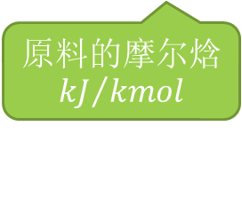
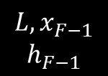
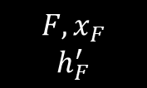

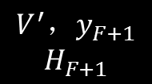

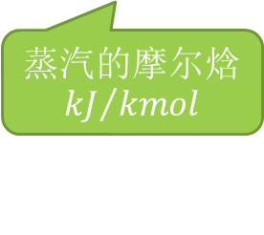

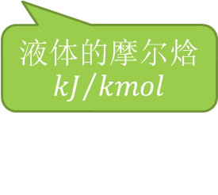
6.4 双组分连续精馏塔的设计型计算
$$L,x_{F−1}$$
$$h_{F−1}$$
$$V,y_{F}$$
$$H_{F}$$
（2）推导过程
① 加料板物料衡算 $F+L+V^{′}=V+L^{′}$
${V−V}^{′}=F−\left(L^{′}−L\right)$
② 加料板热量衡算
$Fh_{F}^{′}+Lh_{F−1}+V^{′}H_{F+1}=VH_{F}+L^{′}h_{F}$
讨论$：$
A：在塔内各板上下降的液体和上升的蒸汽均呈饱和状态。
B：相邻两板间气液两相的温度和组成变化不大。
$h_{F−1}≈h_{F}≈h=$原料在饱和状态下的摩尔焓
$H_{F}≈H_{F+1}≈H=$原料在饱和蒸汽状态下的摩尔焓
因此，热量衡算式可写成：
$\left(V−V^{′}\right)H=Fh_{F}^{′}−\left(L^{′}−L\right)h$
$$F,x_{F}$$
$$h_{F}^{′}$$
加料板
（第F板）
原料的摩尔焓${kJ}/{kmol}$
液体的摩尔焓${kJ}/{kmol}$
蒸汽的摩尔焓${kJ}/{kmol}$
$$L^{′},x_{F}$$
$$h_{F}$$
$$V^{′}，y_{F+1}$$
$$H_{F+1}$$

Slide 15



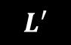
6.4 双组分连续精馏塔的设计型计算
③ 根据进料热状况参数$q$的定义，可以得到
$q=\frac{H−h_{F}^{′}}{H−h}=\frac{L^{′}−L}{F}=1−\frac{V−V^{′}}{F}$
即： $L^{′}=L+qF$
$V^{′}=V−\left(1−q\right)F$
（3）各种进料热状况下的$q$ 值
①冷液进料：
$h_{F}^{′}（进料液的摩尔焓值）<h（饱和液体的摩尔焓值）$
$q>1$
$L^{′}>L+F$ $V^{′}>V$
进料液要吸热达到泡点（显热），热量来自于加料板上的
汽相的“额外冷凝”。
$$①$$
F
L
V
$$V^{′}$$
$$L^{′}$$

Slide 16






6.4 双组分连续精馏塔的设计型计算
②饱和液体进料：
$h_{F}^{′}=h$ $q=1$
$L^{′}=L+F$ $V^{′}=V$
加料板上的液相与进料“自然合并”。
③气液混合物进料：
$H（饱和蒸汽的摩尔焓值）>h_{F}^{′}>h$
$0<q<1$
$L^{′}=L+qF$ $V^{′}=V−\left(1−q\right)F$
$q$在数值上等于原料液中的液体量与进料量的比值
加料板上的汽相和液相与进料中的汽液相“自然合并”。
②
L
V
$$F$$
$$V^{′}$$
$$L^{′}$$
③
V
（1-q）F
F
$$V^{′}$$
L
qF
$$L^{′}$$

Slide 17







6.4 双组分连续精馏塔的设计型计算
④饱和蒸汽进料：
$h_{F}^{′}=H$
$q=0$
$L^{′}=L$ $V^{′}=V−F$
加料板上的气相与进料“自然合并”
⑤过热蒸汽进料：
$h_{F}^{′}>H$
$q<0$
$L^{′}<L$ $V^{′}<V−F$
进料液要降温至露点（显热），放出的热量使得加料板上的
液相的“额外汽化”
$$④$$
V
L
F
$$V^{′}$$
$$L^{′}$$
V
L
$$⑤$$
F
$$V^{′}$$
$$L^{′}$$

Slide 18

6.4 双组分连续精馏塔的设计型计算
【例6-2】在一连续精馏塔中分离苯-氯仿混合液，要求馏出液中轻组分含量为0.96（摩尔分数，下同）的苯。进料量为$75{kmol}/h$，进料中苯含量为0.45，残液中苯含量为0.1，回流比为3.0，泡点进料。试求：
（1）从冷凝器回流至塔顶的回流液量和自塔釜上升的蒸汽摩尔流量；
（$L=91.56{kmol}/h，V^{′}=122.1{kmol}/h$）
（2）写出精馏段、提馏段操作线方程。
（$y_{n+1}=0.75x_{n}+0.24，y_{m+1}=1.36x_{m}−0.0364$）

Slide 19

6.4 双组分连续精馏塔的设计型计算
【例6-3】在某板式精馏塔中分离苯、甲苯两组分构成的混合液，两组分相对挥发度为$2.50$，进料量为$150kmol/h$，进料组成为$x_{F}=0.48$（轻组分摩尔分数），饱和液体进料。塔顶馏出液中苯的回收率为97.5%，塔釜采出液中甲苯回收率为95%，提馏段液气比为5/4。
试求：（1）求该塔的操作回流比；（$R=3.1$）
（2）求进入再沸器的液体的组成；（$x_{W−1}=0.0505$）

Slide 20
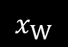

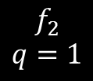




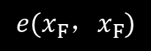
6.4 双组分连续精馏塔的设计型计算
6.4.4.3 q 线方程（进料方程）
（1）物理意义
是描述精馏段操作线与提馏段操作线交点（q点）的轨迹方程。
（2）数学表达式
$Vy=Lx+Dx_{D}$
$V^{′}y=L^{′}x−Wx_{W} y=\frac{q}{q−1}x−\frac{x_{F}}{q−1}$
$V^{′}−V=\left(q−1\right)F$
$L^{′}=L+qF$
（3）特点：
① 当$x=x_{F}$时，$y=x_{F}。$即图中的$e\left(x_{F}，x_{F}\right)$点。
$q$线为过$e$点的直线。
② $q$线的斜率为 $\frac{q}{q−1}$。
q 线方程（进料方程）
$$y$$
1.0
$$f_{2}$$
$$q=1$$
$$e(x_{F}，x_{F})$$
0
1.0
$$x_{W}$$
$$x_{F}$$
$$x_{D}$$
$$x$$

Slide 21
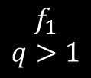
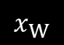








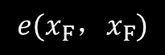
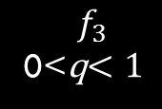
6.4 双组分连续精馏塔的设计型计算
（4）不同q值的q线
① 冷液进料
$q>1，q$线斜率$>1$，$q$线方向 （图中$f_{1}$线）
② 饱和液体进料
$q=1，q$线斜率$=∞$，$q$线方向 （图中$f_{2}$线）
③ 气液混合物进料
$0<q<1，q$线斜率$<0$，$q$线方向
（图中$f_{3}$线）
④ 饱和蒸汽进料
$q=0，q$线斜率$=0$，$q$线方向 （图中$f_{4}$线）
⑤ 过热蒸汽进料
$q<0，0<q$线斜率$<1$，$q$线方向
（图中$f_{5}$线）
$$y$$
1.0
$$f_{2}$$
$$q=1$$
$$f_{1}$$
$$q>1$$
$$f_{3}$$
0<q$<1$
$$f_{4}$$
q=0
$$e(x_{F}，x_{F})$$
$$f_{5}$$
q<0
0
1.0
$$x_{W}$$
$$x_{F}$$
$$x_{D}$$
$$x$$

Slide 22






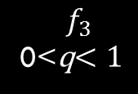


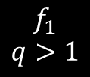
6.4 双组分连续精馏塔的设计型计算
6.4.4.4 提馏段操作线的作法
（1）引入$q线$方程后，简化了提馏段操作线的绘制。
（2）具体作法：
① 过点e$\left(x_{F},x_{F}\right)$，以斜率$\frac{q}{q−1}$做q线。
② 与精馏段操作线ac相交于d点。
③ 连接d点和点b$\left(x_{W},x_{W}\right)，$得到直线 db，
即为提馏段操作线。
（3）右图中表示了5种进料状态下的提馏段操作线。
$$y$$
1.0
$$f_{2}$$
$$q=1$$
$$f_{1}$$
$$q>1$$
$$a\left(x_{D},x_{D}\right)$$
$$f_{3}$$
0<q$<1$
$$d$$
$$f_{4}$$
q=0
$$e(x_{F}，x_{F})$$
$$f_{5}$$
q<0
$$b\left(x_{W},x_{W}\right)$$
0
$$x_{W}$$
$$x_{F}$$
$$x_{D}$$
1.0
$$x$$

Slide 23

6.4 双组分连续精馏塔的设计型计算
（4）物理意义
从图中可以看出，对于一定的分离要求（$x_{F}$,$x_{D}$,$x_{W}$），若回流比R相同（精馏段操作线相同），q 值不同将影响
① 精馏段操作线的长度，
② 提馏段操作线的斜率。
理论板数及进料板位置发生变化。
q值越大：
① 提馏段操作线就越远离平衡线，
② 每块塔板上的传质推动力增大，
③ 提浓及减浓程度的增加，
④ 所需的理论板数减少。
$$y$$
1.0
$$f_{2}$$
$$q=1$$
$$f_{1}$$
$$q>1$$
$$a\left(x_{D},x_{D}\right)$$
$$f_{3}$$
0<q$<1$
$$d$$
$$f_{4}$$
q=0
$$e(x_{F}，x_{F})$$
$$f_{5}$$
q<0
$$b\left(x_{W},x_{W}\right)$$
0
$$x_{W}$$
$$x_{F}$$
$$x_{D}$$
1.0
$$x$$

Slide 24
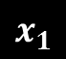
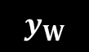
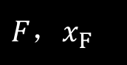









6.4 双组分连续精馏塔的设计型计算
6.4.5 理论塔板数的确定
6.4.5.1 逐板计算法
（1）假设
塔顶：冷凝器为全凝器，泡点回流。
塔釜：间接蒸汽加热
（2） $y_{1}=x_{D}$ （起点）
$y_{1}=f\left(x_{1}\right)$ （平衡关系）
$y_{2}=f\left(x_{1}\right)$ （精馏段操作线方程）
$y_{2}=f\left(x_{2}\right)$ （平衡关系）
┇
$x_{n}≤x_{q}$(交点） （加料板）
$y_{n+1}=f\left(x_{n}\right)$ （提馏段操作线方程）
$y_{n+1}=f\left(x_{n+1}\right)$ （平衡关系）
┇
$x_{m}≤x_{W}$ （终点）
$$D,x_{D}$$
$$y_{1}$$
1
$$x_{1}$$
$$y_{2}$$
2
$F$，$x_{F}$
$$x_{2}$$
n
$$x_{n}$$
$$y_{m−1}$$
m-1
$$x_{m−1}$$
$$y_{W}$$
$$W,x_{W}$$

Slide 25

6.4 双组分连续精馏塔的设计型计算
（3）结论：
精馏塔所需的总理论塔板数是在计算过程中使用的平衡方程的次数（包括塔釜再沸器相当的一块理论板）
$y_{n}=f\left(x_{n}\right)$ 相平衡关系 $y_{n+1}=f\left(x_{n}\right)$ 操作线关系
③ 精馏段：$x_{D}=y_{1}\underset{→}{平衡关系}x_{1}\underset{→}{操作线关系}y_{2}\underset{→}{平衡关系}x_{2}$
$\underset{→}{操作线关系}y_{3}\underset{→}{平衡关系}x_{3}⋯⋯x_{n}≤x_{q}$(精馏段与提馏段操作线的交点）
提馏段：$x_{n}\underset{→}{操作线关系}y_{n+1}\underset{→}{平衡关系}x_{n+1}\underset{→}{操作线关系}y_{n+2}$
$\underset{→}{平衡关系}x_{n+2}⋯⋯x_{m}≤x_{W}$

Slide 26










6.4 双组分连续精馏塔的设计型计算
6.4.5.2 图解法
（1）相平衡曲线：在$\left(x,y\right)图$上绘出$y_{n}=f\left(x_{n}\right)曲线。$
（2）精馏段操作线：在$\left(x,y\right)图$上绘出直线ac，过点$a\left(x_{D},x_{D}\right)，$斜率$\frac{R}{R+1}，$截距$\frac{x_{D}}{R+1}$
（3）q线：过点$d\left(x_{F},x_{F}\right)，$斜率$\frac{q}{q−1}$的直线dq。 q点为q线和精馏段操作线的交点
（4）提馏段操作线：直线bq，过点$b\left(x_{w}, x_{w}\right)和$点q。
（5）在操作线和平衡线之间画直角梯级。
① 起点$a\left(x_{D},x_{D}\right)$，画水平线交于平衡线1，之
后画垂直线构成梯级。
② 当梯级跨过q点时，在提馏线和平衡线之间
画直角梯级，直至过点$b\left(x_{w}, x_{w}\right)$。
③ 过q点的梯级为加料板。
④ 最后一个梯级为再沸器。
图中的梯级数为精馏塔的理论板数（包括塔釜
再沸器相当的一块理论板）。
1.0
1
$$a\left(x_{D},x_{D}\right)$$
$$y$$
2
q
$$c$$
$$d(x_{F},x_{F})$$
3
$$b\left(x_{W},x_{W}\right)$$
0
1.0
$$x_{W}$$
$$x_{F}$$
$$x_{D}$$
$$x$$

Slide 27















6.4 双组分连续精馏塔的设计型计算
6.4.5.3 梯级的物理意义
（1）离开理论板第n板的
气液两相$\left(x_{n},y_{n}\right)$，相当
于$y\sim x$图中的B点。
（2）板间截面AC的气液
两相$\left(x_{n−1},y_{n}\right)$和$\left(x_{n},y_{n+1}\right)$，
相当于图中的A点和C点。
（3）直角梯级ABC代表
第n块理论板。其中线段
AB代表液相经过第n板后减浓的程度。线段CB代表气相经过第n板后增浓的程度。
（4）直角梯级越大，表明分离作用越大，达到同样分离要求所需的理论板数越少。
1.0
$$y_{n}$$
B
A
$$n−1$$
$$A$$
$$A$$
$$y_{n+1}$$
C
$$y_{n}$$
$$x_{n−1}$$
$$n$$
$$C$$
$$C$$
$$x_{n}$$
$$y_{n+1}$$
0
1.0
$$x_{n}$$
$$x_{n−1}$$

Slide 28


6.4 双组分连续精馏塔的设计型计算
6.4.5.4 最优加料位置的确定
（1）最优加料位置：
塔内汽相或液相组成与进料组成相等或相近的塔板。
（2）图解法中最优加料位置：
若当第$m$个梯级跨越两操作线交点q时
（$x_{m}≤x_{q}$且$y_{m}>y_{q}$），须及时更换操作线，
此时的加料板为最佳加料板。
完成一定的分离任务，此时所需的理
论板数最少。

Slide 29


6.4 双组分连续精馏塔的设计型计算
（3）加料过晚，过了精馏段和提馏段的交点q时，仍沿用精馏段操作线，使某些梯级
的气相增浓、液相减浓程度减少而使理论板数增加（梯形变小变密）。
（4）加料过早，提前使用了
提馏段操作线，使某些梯级
的气相增浓、液相减浓程度
减少而使理论板数增加（梯
形变小变密）。

Slide 30

6.4 双组分连续精馏塔的设计型计算
【例6-4】某二元连续精馏塔采用泡点进料，回流比为2.8，塔釜间接蒸汽加热，操作条件下物系平均相对挥发度为2.45。
（1）若塔顶采用全凝器，并已知离开塔第一层理论板的蒸汽中易挥发组分的摩尔分数为0.95，求塔内第二层和第三层理论板之间的气液两相组成。
（$x_{2}=0.792，y_{3}=0.834）$
（2）若塔顶采用分凝器，且回流比及离开塔顶第一层理论板的蒸汽组成与（1）相同，求塔内第二层和第三层理论板之间的气液两相组成。
（$x_{2}=0.803，y_{3}=0.848）$

Slide 31

6.4 双组分连续精馏塔的设计型计算
【例6-5】某二元连续精馏塔，操作回流比为2.8，操作条件下体系平均相对挥发度为2.45。原料液泡点进料，塔顶采用全凝器，泡点回流，塔釜采用间接蒸汽加热。原料液、塔顶馏出液、塔釜采出液浓度分别为0.5、0.95、0.05（均为易挥发组分的摩尔分数）。试求：
（1）精馏段操作线方程；（$y=0.737x+0.25）$
（2）由塔顶向下数第二板和第三板之间的汽、液相组成；
（$x_{2}=0.792$，$y_{3}=0.834$）
（3）提馏段操作方程；（$y=1.263x−0.0132）$
（4）由塔底向上数第二和第三块板之间的汽、液相组成。
（$x_{−3}=0.2872$，$y_{−2}=0.3496$）
作业：
书 6-8，6-9，6-10，6-11

Slide 32

6.4 双组分连续精馏塔的设计型计算
6.4.6 回流比的影响与选择
6.4.6.1 回流比对精馏操作的影响
（1）回流是精馏操作的必要条件。
（2）对于一定物系，一定的分离条件，回流比R的大小？
$R↑ −−−→$ 操作线远离平衡线 $−−−→$理论板数$N_{T}↓−−−→$设备费用$↓$
$−−−→$ $L↑,V↑,V^{′}↑$ $−−−→$冷凝器和再沸器的热负荷$↑−−−→$操作费用$↑$
需要一个合适的回流比。
（3）回流比的极限
① 全回流时的回流比
② 最小回流比

Slide 33


6.4 双组分连续精馏塔的设计型计算
6.4.6.2 全回流比和最少理论塔板数
（1）全回流的特点
塔顶上升蒸汽经冷凝器冷凝后全部引回塔顶称为全回流。
$D=0，W=0，F=0$
$R=L/D=∞$
全塔无精馏段和提馏段之分。
（2）操作线方程
$y_{n+1}=\frac{R}{R+1}x_{n}+\frac{1}{R+1}x_{D}$
$y_{n+1}=x_{n}$
操作线和对角线相重合
（3）为完成相同的分离任务，所需
理论板数最少，为回流比的上限。

Slide 34





6.4 双组分连续精馏塔的设计型计算
（4）全回流时理论板数的确定——芬斯克（Fenske）方程
① 依据
平衡线：${\left(\frac{y_{A}}{y_{B}}\right)}_{n}=α_{n}{\left(\frac{x_{A}}{x_{B}}\right)}_{n}$
操作线：$y_{n+1}=x_{n}$ ${\left(\frac{y_{A}}{y_{B}}\right)}_{n+1}={\left(\frac{x_{A}}{x_{B}}\right)}_{n}$
② 推导过程
第1块板： ${\left(\frac{y_{A}}{y_{B}}\right)}_{1}=α_{1}{\left(\frac{x_{A}}{x_{B}}\right)}_{1}$
${\left(\frac{y_{A}}{y_{B}}\right)}_{1}={\left(\frac{x_{A}}{x_{B}}\right)}_{D}$
第2块板： ${\left(\frac{y_{A}}{y_{B}}\right)}_{2}={\left(\frac{x_{A}}{x_{B}}\right)}_{1}$
${\left(\frac{y_{A}}{y_{B}}\right)}_{2}=α_{2}{\left(\frac{x_{A}}{x_{B}}\right)}_{2}$
第n块板：
（1）逐板计算法
（2）图解法
（3）芬斯克方程
$${\left(\frac{x_{A}}{x_{B}}\right)}_{1}=\frac{1}{α_{1}}{\left(\frac{x_{A}}{x_{B}}\right)}_{D}$$
塔顶全凝器
$${\left(\frac{x_{A}}{x_{B}}\right)}_{2}=\frac{1}{α_{1}α_{2}}{\left(\frac{x_{A}}{x_{B}}\right)}_{D}$$
$${\left(\frac{x_{A}}{x_{B}}\right)}_{2}=\frac{1}{α_{2}}{\left(\frac{x_{A}}{x_{B}}\right)}_{1}$$
$${\left(\frac{x_{A}}{x_{B}}\right)}_{n}=\frac{1}{α_{1}α_{2}⋯α_{n}}{\left(\frac{x_{A}}{x_{B}}\right)}_{D}$$

Slide 35


6.4 双组分连续精馏塔的设计型计算
若塔釜为再沸器（间接蒸汽加热），可相当于第n+1块板，以下标w表示再沸器。
第n+1块板：
当$α$随组成变化不大时，即可用平均相对挥发度$α_{m}。$
$α_{m}=\sqrt{α_{1}α_{W}}$
${\left(\frac{x_{A}}{x_{B}}\right)}_{D}=α_{m}^{n+1}{\left(\frac{x_{A}}{x_{B}}\right)}_{W}$
全回流时所需的最少理论板数$N_{min}$(不包括再沸器）
$N_{min}+1=\frac{lg\left[{\left(\frac{x_{A}}{x_{B}}\right)}_{D}{\left(\frac{x_{B}}{x_{A}}\right)}_{W}\right]}{lga_{m}}$
$${\left(\frac{x_{A}}{x_{B}}\right)}_{n+1}={\left(\frac{x_{A}}{x_{B}}\right)}_{W}=\frac{1}{α_{1}α_{2}⋯α_{n}α_{W}}{\left(\frac{x_{A}}{x_{B}}\right)}_{D}$$

Slide 36


6.4 双组分连续精馏塔的设计型计算
分析：
① 对于双组分溶液，塔顶全凝器，塔釜再沸器，全回流时最小理论塔板数为
$N_{min}+1=\frac{lg\left[\left(\frac{x_{D}}{1−x_{D}}\right)\left(\frac{1−x_{W}}{x_{W}}\right)\right]}{lga_{m}}$
② 可用于计算精馏段的最少理论板数及加料板位置。
$N_{min}+1=\frac{lg\left[\left(\frac{x_{D}}{1−x_{D}}\right)\left(\frac{1−x_{F}}{x_{F}}\right)\right]}{lga_{m}}$
③ 全回流常用于精馏塔的开工阶段、调试
芬斯克公式
$$α_{m}=\sqrt{α_{1}α_{F}}$$

Slide 37




6.4 双组分连续精馏塔的设计型计算
6.4.6.3 最小回流比
（1）物理意义
对一定的分离要求（$x_{F}，x_{D}，x_{W}$），当操作回流比减少到两条操作线交点$d$点恰好落在平衡线上，相应的回流比为最小回流比$R_{min}。$
在最小回流比下操作：
① 恒浓区（狭紧区）：在进料板附近区域，
汽液两相组成无变化，即塔板无增浓作用。
② 狭紧点：$d$点。
③ 所需的理论板数为无穷多。
（2）如何得到最小回流比？
一定分离要求下回流比的下限
$$y_{q}$$
$$x_{q}$$

Slide 38


6.4 双组分连续精馏塔的设计型计算
①作图法
如图所示，$a\left(x_{D}，x_{D}\right)$，$d\left(x_{q},y_{q}\right)$，$g\left(x_{D},y_{q}\right)。$
A：斜率法：
$\frac{R_{min}}{R_{min}+1}=\frac{\overline{ag}}{dg}=\frac{x_{D}−y_{q}}{x_{D}−x_{q}}$
$R_{min}=\frac{x_{D}−y_{q}}{y_{q}−x_{q}}$
B：截距法：
$\frac{x_{D}}{R_{min}+1}=$数值 （截距）
也可得到最小回流比$R_{min}。$
q线与平衡线交点
$$y_{q}$$
$$x_{q}$$

Slide 39




6.4 双组分连续精馏塔的设计型计算
② 解析法
理想溶液：
$y_{q}=\frac{ax_{q}}{1+\left(α−1\right)x_{q}}$
q 线方程
$R_{min}=\frac{x_{D}−y_{q}}{y_{q}−x_{q}}$
A： 泡点进料（$q=1） ，x_{q}=x_{F}$
$R_{min}=\frac{1}{α−1}\left[\frac{x_{D}}{x_{F}}−\frac{α\left(1−x_{D}\right)}{1−x_{F}}\right]$
B： 饱和蒸汽进料（$q=0）$，$y_{q}=x_{F}$
$$R_{min}=\frac{1}{α−1}\left[\frac{x_{D}}{x_{q}}−\frac{α\left(1−x_{D}\right)}{1−x_{q}}\right]$$
$$y_{q}$$
$$R_{min}=\frac{1}{α−1}\left[\frac{αx_{D}}{x_{F}}−\frac{1−x_{D}}{1−x_{F}}\right]−1$$
$$x_{q}$$

Slide 40



6.4 双组分连续精馏塔的设计型计算
（3）非理想性较大物系的最小回流比
① 精馏段或提馏段操作线可能与平衡线在某点（不是两条操作线的交点）相切，此切点为狭紧点。
② 最小回流比用图解法求取。
通过精馏段的斜率或
截距来求取。
$R_{min}=\frac{x_{D}−y_{q}}{y_{q}−x_{q}}$
$\frac{x_{D}}{R_{min}+1}=图中截距$值

Slide 41


6.4 双组分连续精馏塔的设计型计算
6.4.6.4 适宜回流比的选择
对一定的分离要求（$x_{F}，x_{D}，x_{W}$），适宜的回流比考虑经济衡算。
操作费用：再沸器中加热剂用量，冷凝器中冷却剂用量和动力消耗。
$L=RD L^{′}=L+qF$
$V=\left(R+1\right)D$ $V^{′}=V−\left(1−q\right)F$
当$F、q、D=const时$，$R↑，V↑，$操作费用$↑$。
设备费用：取决于设备尺寸的大小。
当$R_{min}$时，塔板数无穷多，设备费用无穷大。
当$R↑$时，塔板数$↓$，设备费用$↓↓$；若$V↑$，操作费用$↑$。
当$R↑↑$时，塔板数$↓$，$V↑$，塔径$↑$，再沸器和冷凝器
的传热面积$↑$，设备费用$↑$，操作费用$↑$。
$R_{opt}=\left(1.1\sim 2.0\right)R_{min}$

Slide 42


6.4 双组分连续精馏塔的设计型计算
6.4.7 理论塔板数的简捷计算
（1）吉利兰经验关联图----适合于塔板较多,初步估算,误差较大。
（2）吉利兰经验关联图是在不同的精馏条件下对8种
物系的计算结果绘制而成的。
（3）应用
① 根据分离要求计算最小回流比$R_{min}$。
② 全回流时的最少理论板数$N_{min}。$
③ 选择$R=\left(1.1\sim 2.0\right)R_{min}$
④ 计算出横坐标$\frac{R−R_{min}}{R+1}的$大小。
⑤ 由关联图确定纵坐标$\frac{N−N_{min}}{N+2}的$大小。
⑥ 算出理论塔板数$N$。
注：$N和N_{min}均$不包括再沸器的理论塔板数。
（1）逐板计算法
（2）图解法

Slide 43

6.4 双组分连续精馏塔的设计型计算
【例6-6】在常压连续精馏塔中分离苯-甲苯混合液，已知$x_{F}=0.4$（摩尔分率，下同），$x_{D}=0.97$，$x_{W}=0.04$，相对挥发度$α=2.47$。
试求：分别求以下三种进料方式下的最小回流比？
（1）冷液进料$q=1.387$（1.265）
（2）泡点进料（1.568）
（3）饱和蒸汽进料（3.048）
求全回流下的最小理论板数？（6.36（不包括再沸器）

Slide 44

6.4 双组分连续精馏塔的设计型计算
思考题：
（1）理想物系的$α=2$，在全回流下操作，已知某理论板上$y_{n}=0.5，$则$y_{n+1}=?$
（$y_{n+1}=0.333$）
（2）某连续精馏塔中，若精馏段操作线方程的截距为零，则回流比$R=________$（$∞$）
，馏出液量$=___________$，（0）操作线斜率$=___________________$（1）。
（3）精馏塔操作时，若$F、D、x_{F}、q、R、$加料板位置都不变，而使操作的总压减少，则$x_{D}$（增加），$x_{W}$（降低）。
（4）精馏塔操作时，若$F、D、x_{F}、q、R、$加料板位置都不变，而将塔顶泡点回流改为冷回流，则塔顶产品组成$x_{D}$（增加）。（相当于实际回流比增大）
作业：6-14、6-17、6-18、6-20、6-21

